Slide 1

Proyecto de Ingeniería de Datos
Juan Sebastián Rodríguez
Natalia Rojas Suarez
Nicolas Peña
Samuel Barbosa

Slide 2


Reporte Delitos sexuales Policía Nacional | Datos Abiertos Colombia
Departamentos y municipios de Colombia | Datos Abiertos Colombia

Slide 3
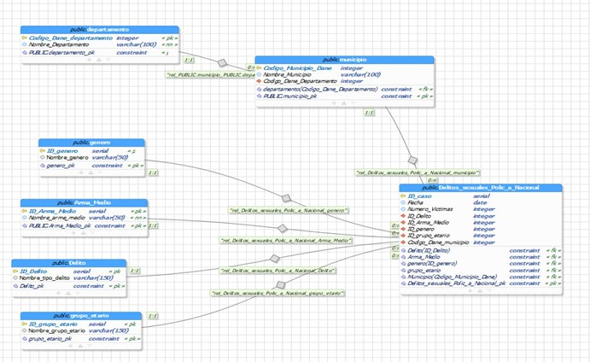

Diagrama Relacional

Slide 4



Análisis de Datos

Slide 5
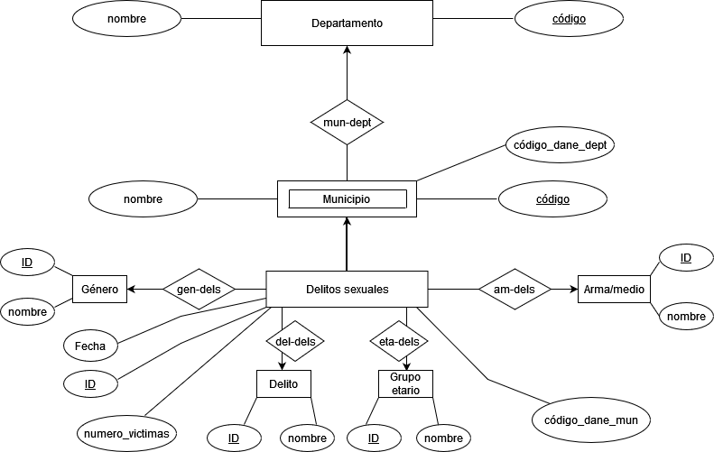
Diagrama E/R (Entidad – Relación)

Slide 6
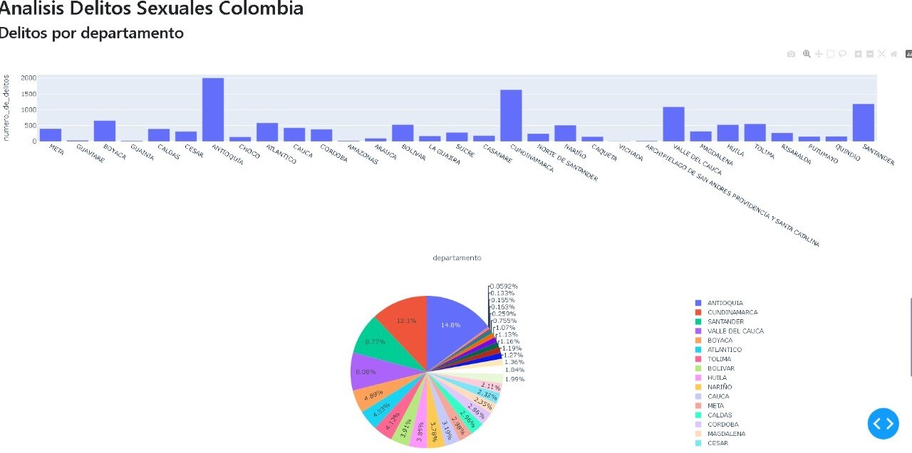


Slide 7
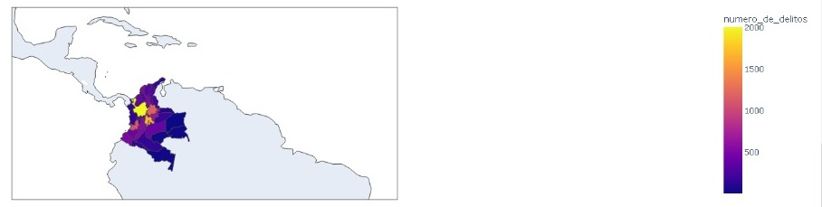

Mapa de Calor
Número de delitos por departamento

Slide 8
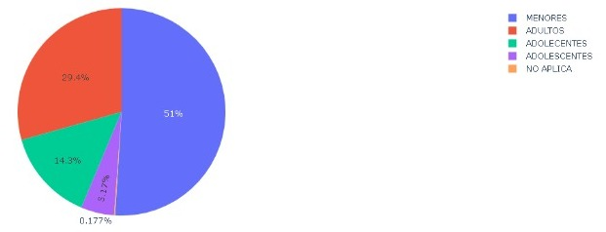

Diagrama de Torta
Delitos según grupo etario victimario

Slide 9
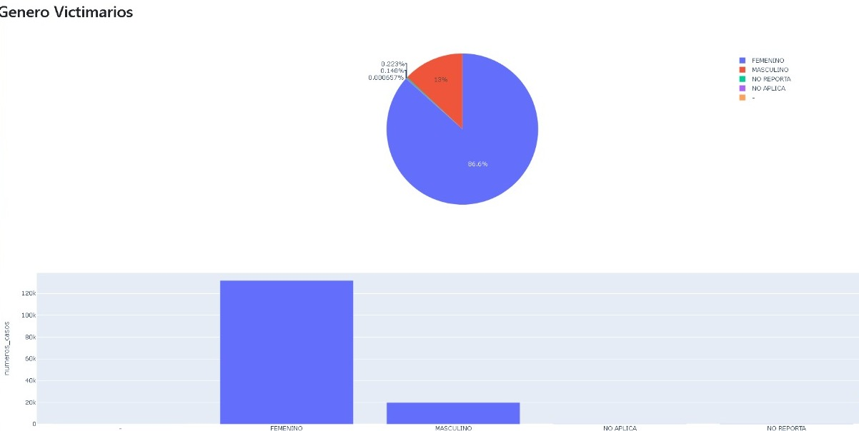

Diagrama de Torta
Histograma
Delitos por género

Slide 10
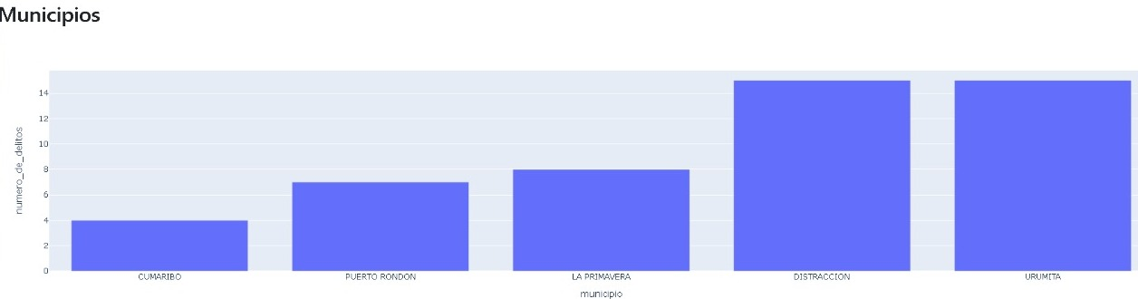

Histograma
Número de delitos por municipio
Municipios con la menor cantidad de casos de delitos sexuales

Slide 11

CONCLUSIONES

